Slide 1


Slide 2
ÔN TẬP CHƯƠNG 8

Slide 3


ÔN TẬP CHƯƠNG 8 (TIẾT 1)
HOẠT ĐỘNG NHÓM
- Tạo 4 nhóm học tập.
- Đặt tên nhóm và ghi rõ tên thành viên nhóm trong phiếu học tập.
- Hoạt động nhóm hoàn thành nội dung phiếu học tập trong 4 phút.
- Trình bày câu trả lời và nêu rõ công việc của từng thành viên trong nhóm.

Slide 4
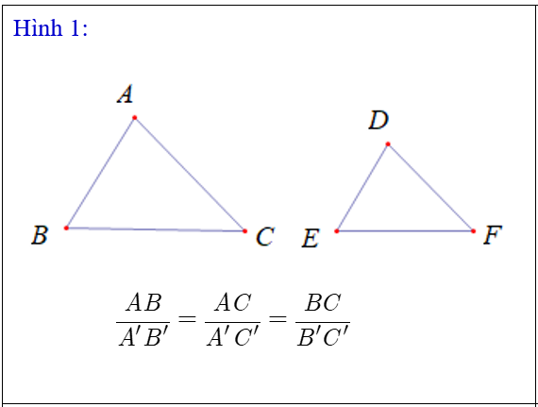
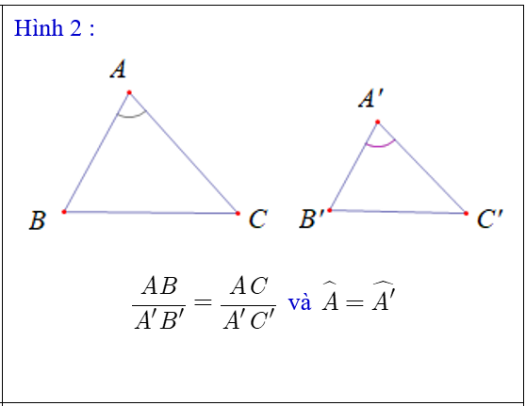
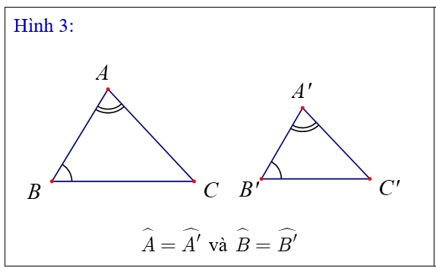
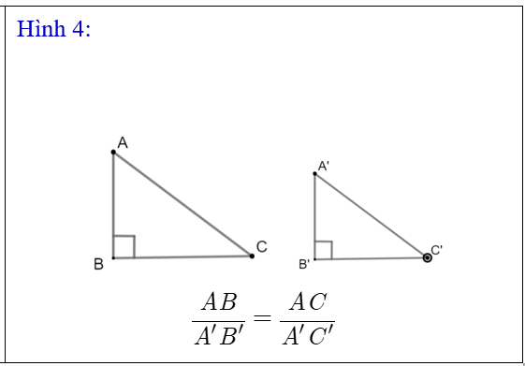
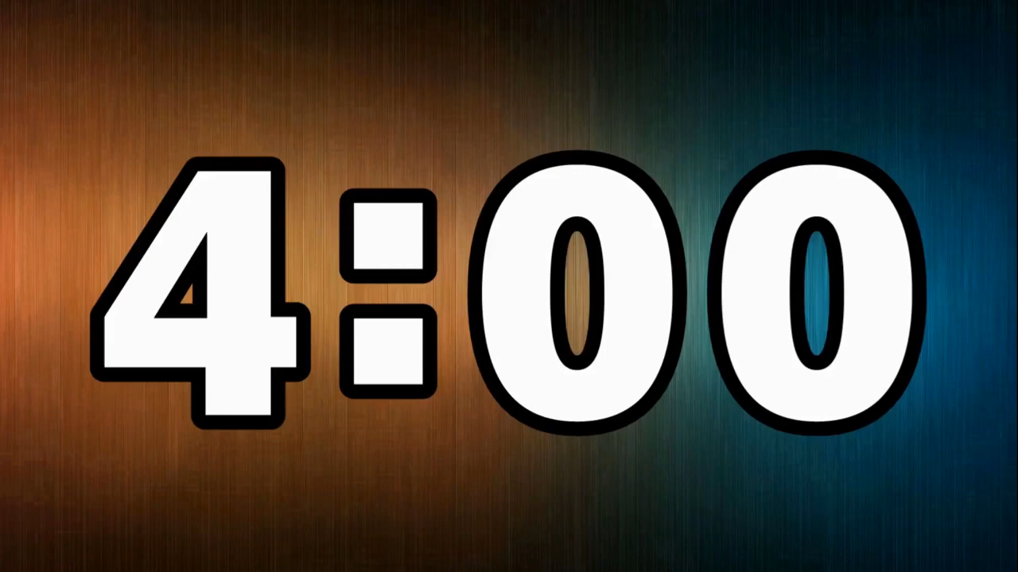
ÔN TẬP CHƯƠNG 8 (TIẾT 1)
HOẠT ĐỘNG NHÓM
Dựa vào hình vẽ và các điều kiện đã cho em hãy nêu các trường hợp đồng dạng của hai tam giác.

Slide 5


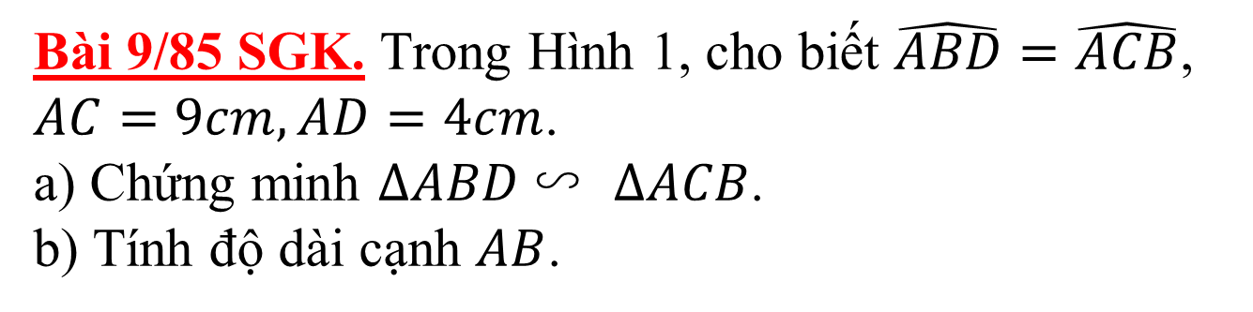
ÔN TẬP CHƯƠNG 8 (TIẾT 1)
LUYỆN TẬP
Bài 9/85 SGK. Trong Hình 1, cho biết $\hat{ABD}=\hat{ACB}$, $AC=9cm, AD=4cm$.
a) Chứng minh $∆ABD$ ∽ $∆ACB$.
b) Tính độ dài cạnh $AB$.
5

Slide 6
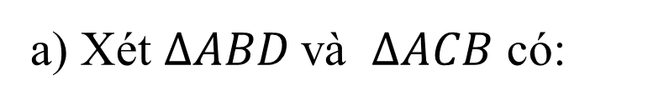
ÔN TẬP CHƯƠNG 8 (TIẾT 1)
LUYỆN TẬP
Bài 9/85 SGK.
a) Xét $∆ABD$ và $∆ACB$ có:

Slide 7
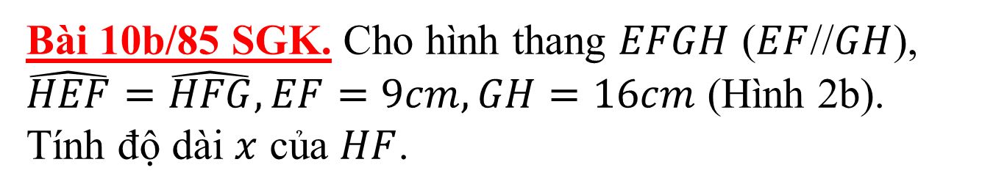
ÔN TẬP CHƯƠNG 8 (TIẾT 1)
LUYỆN TẬP
Bài 10b/85 SGK. Cho hình thang $EFGH$ ($EF$//$GH$), $\hat{HEF}=\hat{HFG}, EF=9cm, GH=16cm$ (Hình 2b).
Tính độ dài $x$ của $HF$.
7

Slide 8
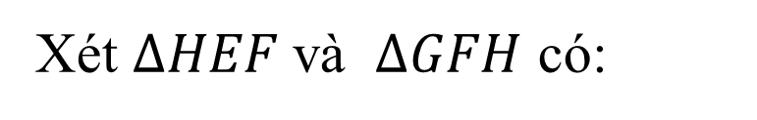
ÔN TẬP CHƯƠNG 8 (TIẾT 1)
LUYỆN TẬP
Bài 10b/85 SGK.
Xét $∆HEF$ và $∆GFH$ có:

Slide 9


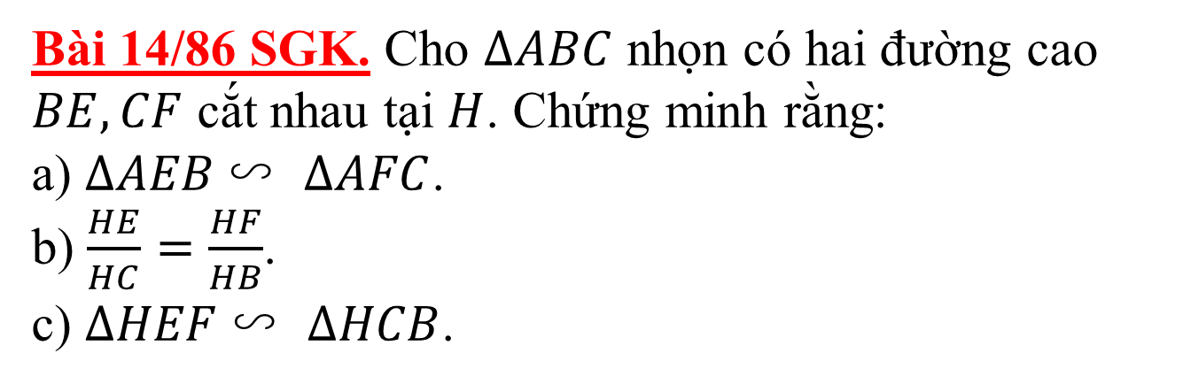
ÔN TẬP CHƯƠNG 8 (TIẾT 1)
LUYỆN TẬP
Bài 14/86 SGK. Cho $∆ABC$ nhọn có hai đường cao $BE,CF$ cắt nhau tại $H$. Chứng minh rằng:
a) $∆AEB$ ∽ $∆AFC$.
b) $\frac{HE}{HC}=\frac{HF}{HB}$.
c) $∆HEF$ ∽ $∆HCB$.
9

Slide 10
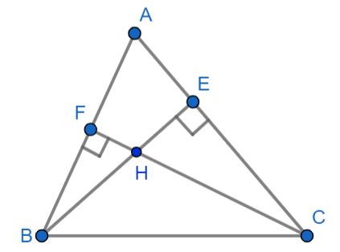
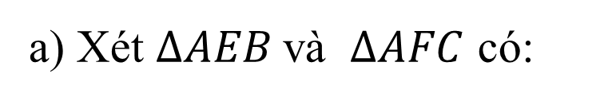
ÔN TẬP CHƯƠNG 8 (TIẾT 1)
LUYỆN TẬP
Bài 14/86 SGK.
a) Xét $∆AEB$ và $∆AFC$ có:
(vì BE, CF là đường cao ΔABC)

Slide 11
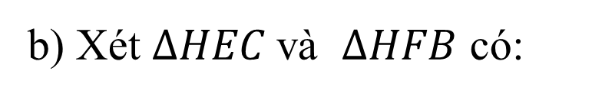
ÔN TẬP CHƯƠNG 8 (TIẾT 1)
LUYỆN TẬP
Bài 14/86 SGK.
b) Xét $∆HEC$ và $∆HFB$ có:
(vì BE, CF là đường cao ΔABC)

Slide 12
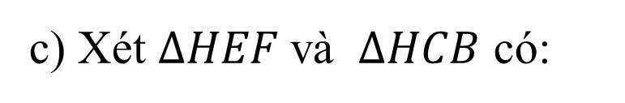
ÔN TẬP CHƯƠNG 8 (TIẾT 1)
LUYỆN TẬP
Bài 14/86 SGK.
c) Xét $∆HEF$ và $∆HCB$ có:

Slide 13
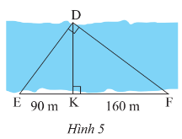

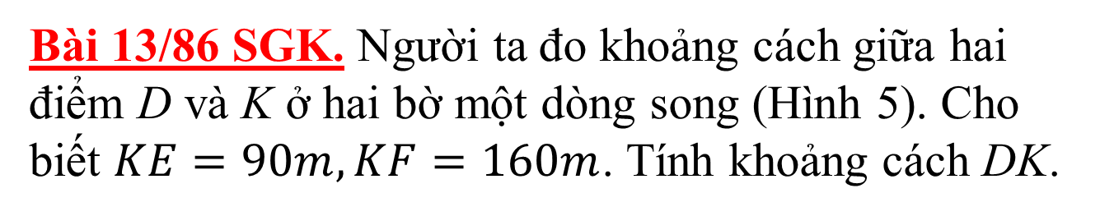
ÔN TẬP CHƯƠNG 8 (TIẾT 1)
VẬN DỤNG
Bài 13/86 SGK. Người ta đo khoảng cách giữa hai điểm D và K ở hai bờ một dòng song (Hình 5). Cho biết $KE=90m,KF=160m$. Tính khoảng cách DK.

Slide 14
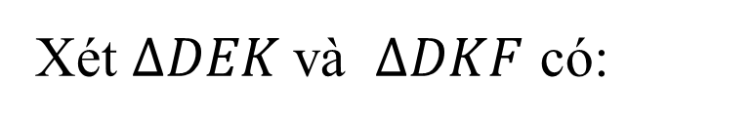
ÔN TẬP CHƯƠNG 8 (TIẾT 1)
VẬN DỤNG
Bài 13/86 SGK.
Xét $∆DEK$ và $∆DKF$ có:

Slide 15
ÔN TẬP CHƯƠNG 8
DẶN DÒ
- Ôn lại nội dung kiến thức chương 8 về đồng dạng.
- Hoàn thành bài 10a và bài 11 SGK/85.
CHÚC CÁC EM HỌC TỐT!
15

Slide 16
ÔN TẬP CHƯƠNG 8
TIẾT 2
Trường:
GV40: Lê Ngọc Bảo Trân

Slide 17
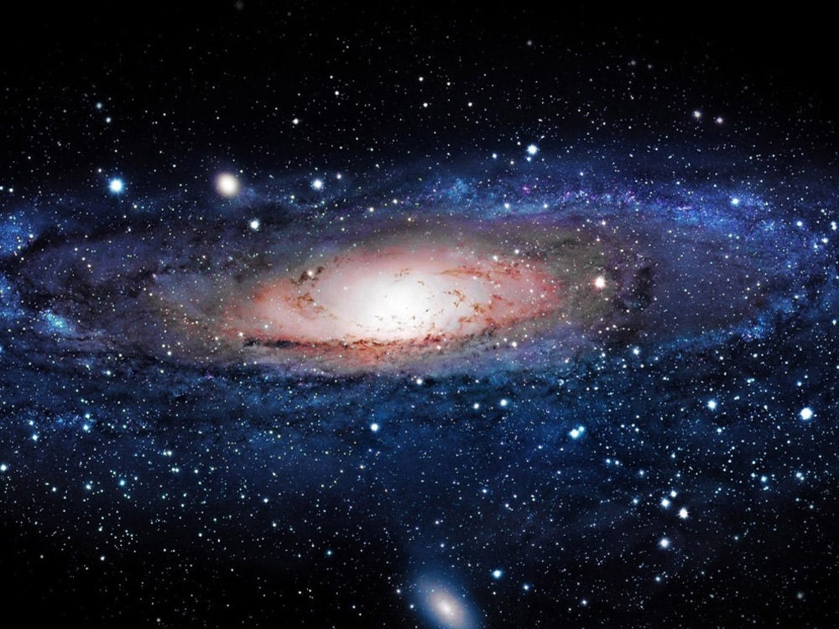
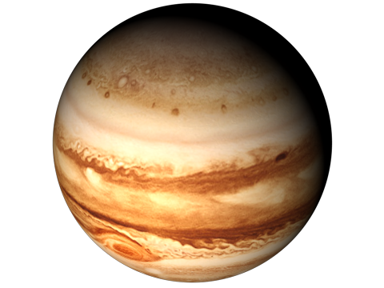
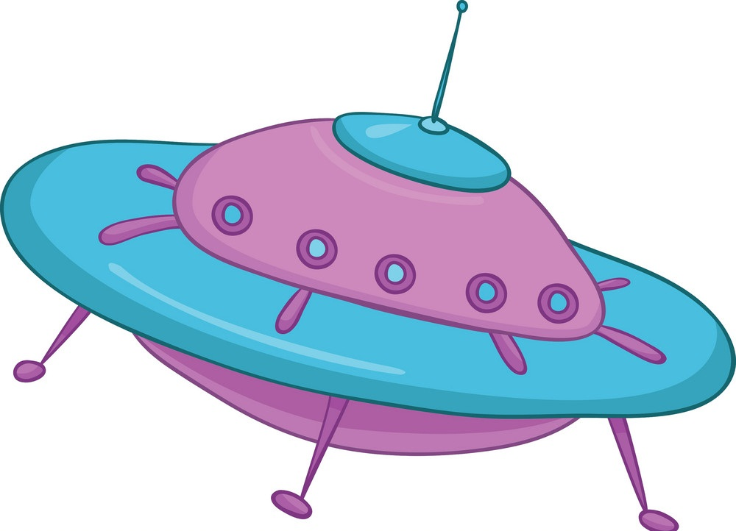
DU HÀNH VŨ TRỤ
HƯỚNG DẪN
BẮT ĐẦU
Lớp chia thành 4 đội tham gia trò chơi. Trò chơi gồm có 5 câu hỏi trắc nghiệm. Thời gian đọc và trả lời mỗi câu hỏi là 40 giây. HS tham gia trò chơi bằng cách giơ thẻ đáp án A, B, C hoặc D mà học sinh lựa chọn. Với mỗi câu trả lời đúng, HS sẽ được tham quan hành tinh mà phi thuyền đang đáp xuống và được tính 1 điểm cho đội của mình. HS giơ thẻ trước quy định hoặc đổi thẻ sẽ tính là phạm quy.
* Lưu ý: Mỗi nhóm xếp 1 hàng, 1 HS/1 lượt chơi.

Slide 18
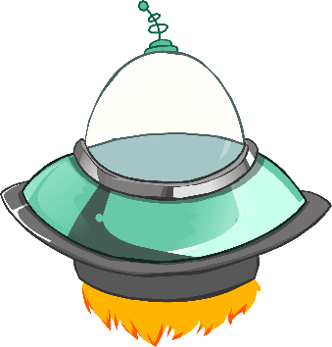
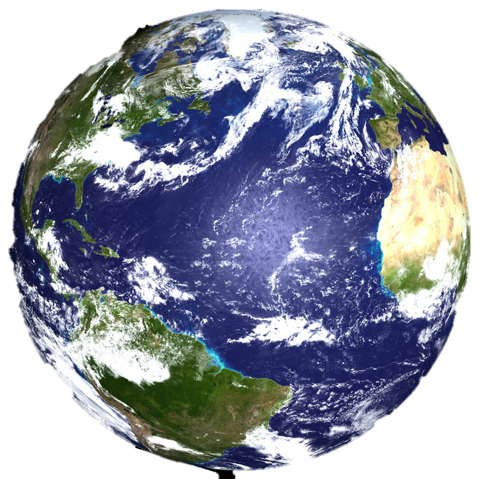

Sao Mộc
Sao Hỏa
Sao Kim
Sao Thổ
Sao Thủy
Trái đất

Slide 19
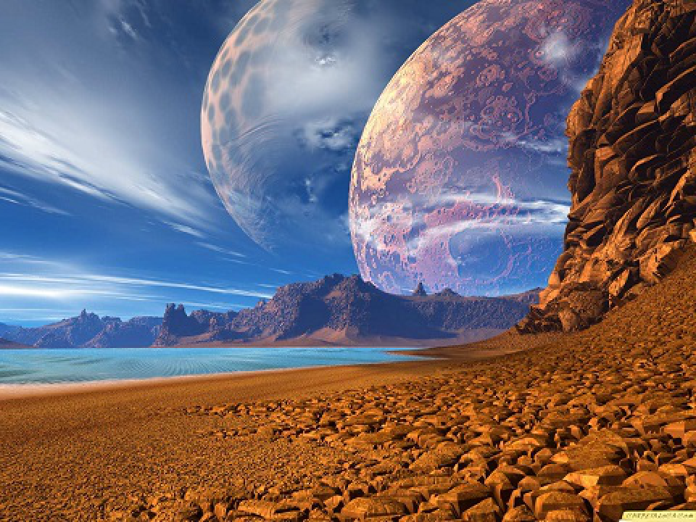

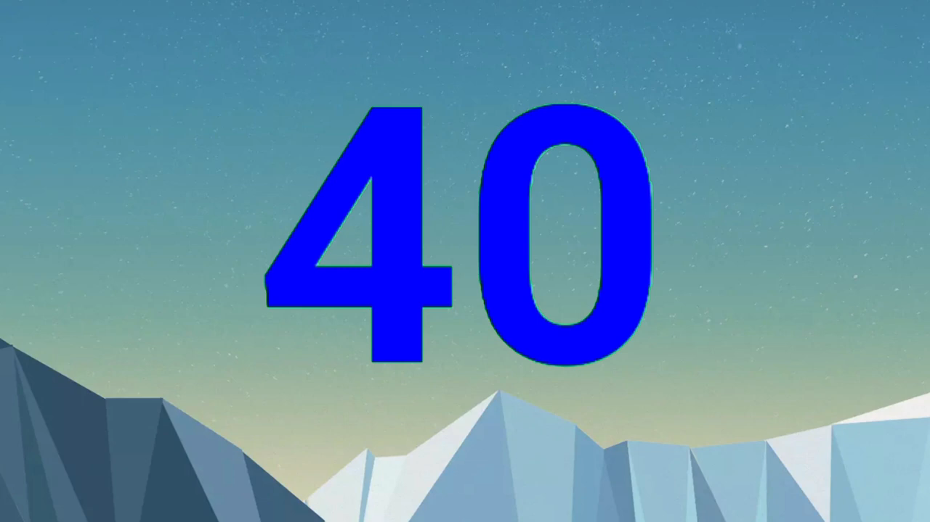







Trong các khẳng định sau, khẳng định nào đúng?
A. Hai tam giác đồng dạng thì bằng nhau.
B. Hai tam giác bằng nhau thì đồng dạng.
C. Hai tam giác bằng nhau thì không đồng dạng.
D. Hai tam giác cân thì luôn đồng dạng.
Quay lại

Slide 20
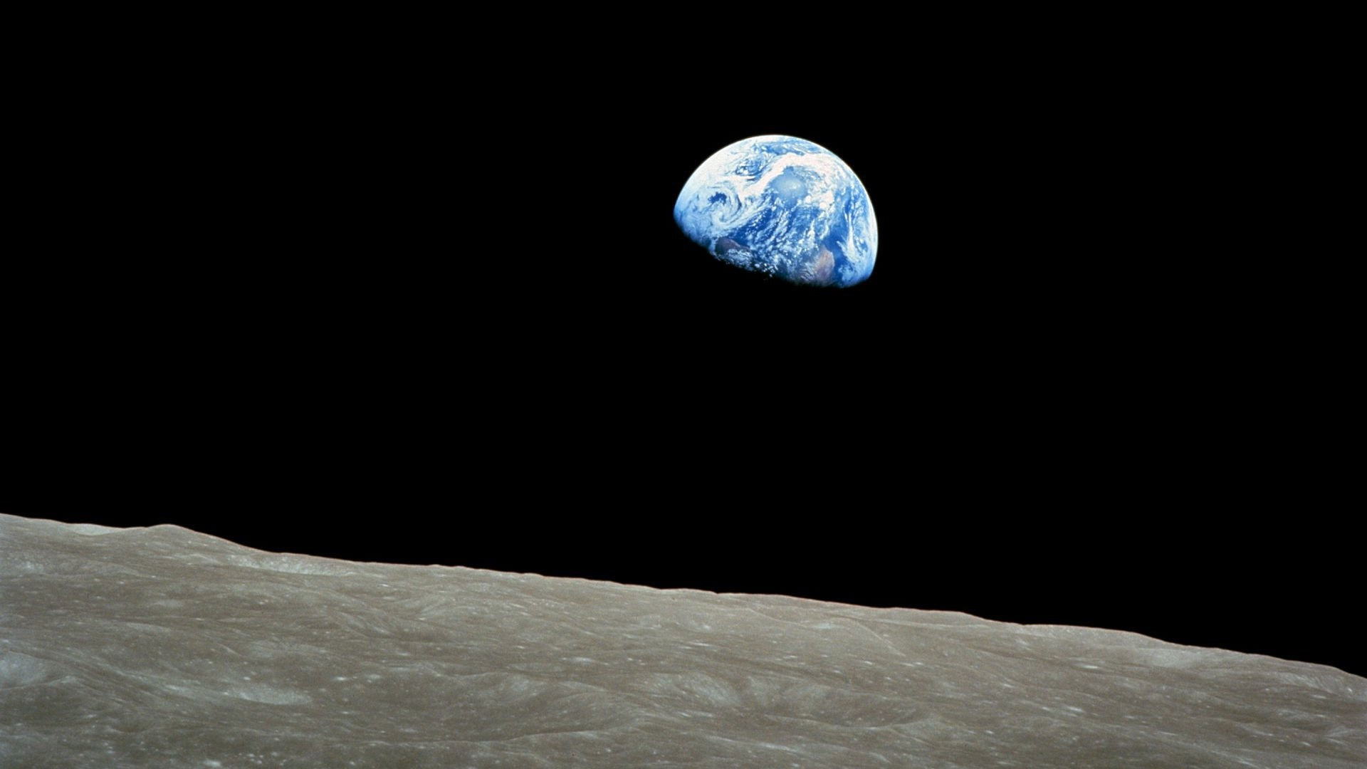




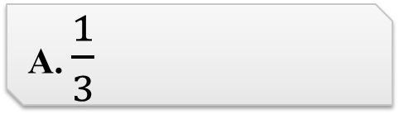
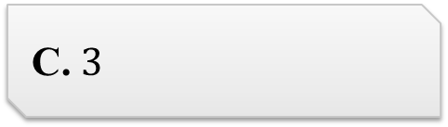
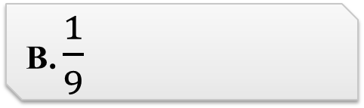
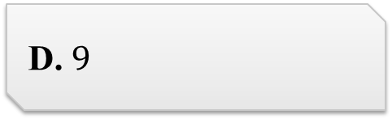

Nếu $∆ABC$ ∽ $∆MNP$ theo tỉ số $k=3$ thì $∆MNP$ ∽ $∆ABC$ theo tỉ số
A. $\frac{1}{3}$
B. $\frac{1}{9}$
C. $3$
D. $9$
Quay lại

Slide 21
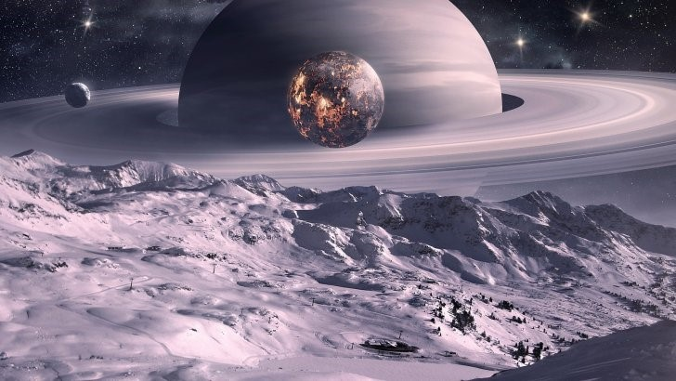





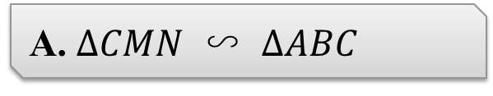
Nếu $∆ABC$ có $MN$ // $AB$ ($M∈AC,N∈BC$) thì
A. $∆CMN$ ∽ $∆ABC$
B. $∆CNM \text{∽ }∆CAB$
C. $∆CNM$ ∽ $∆ABC$
D. $∆MNC$ ∽ $∆ABC$
Quay lại

Slide 22
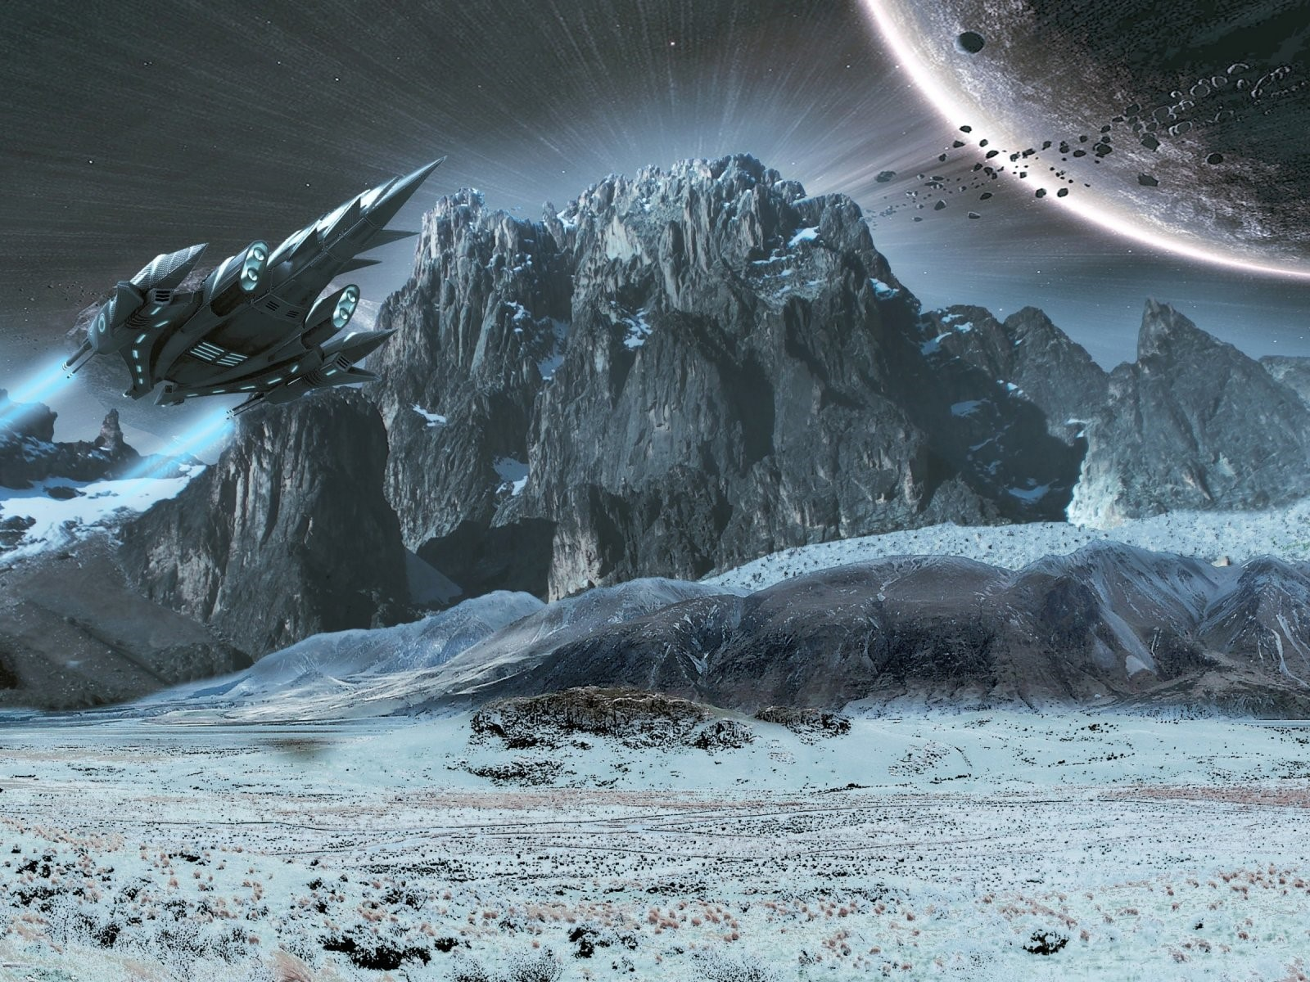
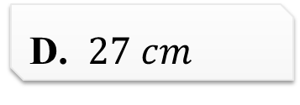
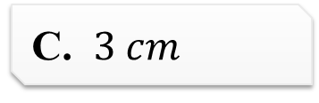

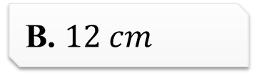
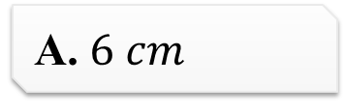
Cho $∆ABC$ ∽ $∆DEF$ với tỉ số đồng dạng $k=\frac{1}{3}$, biết $AB=9cm$. Khi đó, $DE$ bằng
A. $6 cm$
B. $12 cm$
C. $3 cm$
D. $27 cm$
Quay lại

Slide 23
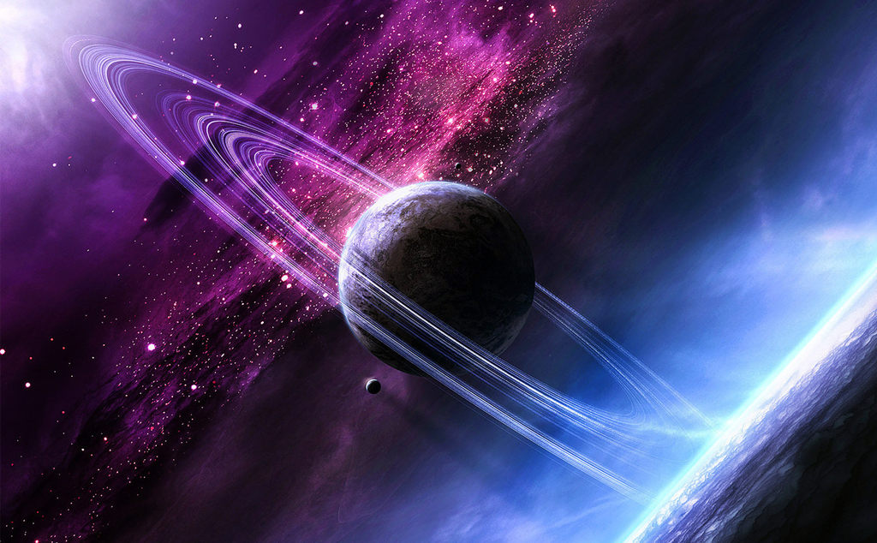

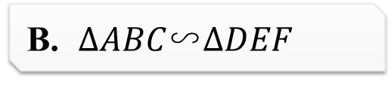
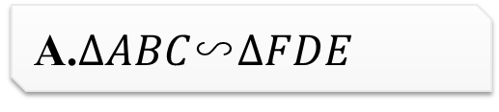
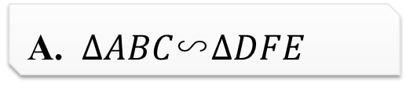
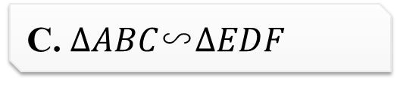
Cho $∆ABC$ và $∆DEF$ có $\hat{A}=\hat{D}={90}^{0}$, $AB=3cm$, $BC=5cm$, $EF=10cm$, $DF=6cm$.
Khẳng định nào sau đây đúng:
A. $∆ABC$∽$∆DFE$
B. $∆ABC$∽$∆DEF$
C. $∆ABC$∽$∆EDF$
A.$∆ABC$∽$∆FDE$
Quay lại

Slide 24
ĐÂY LÀ MỘT CHUYẾN DU HÀNH TUYỆT VỜI CỦA CHÚNG MÌNH. TẠM BIỆT MỌI NGƯỜI.

Slide 25
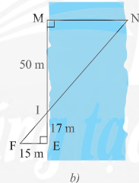
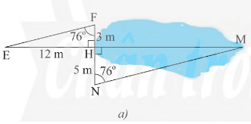
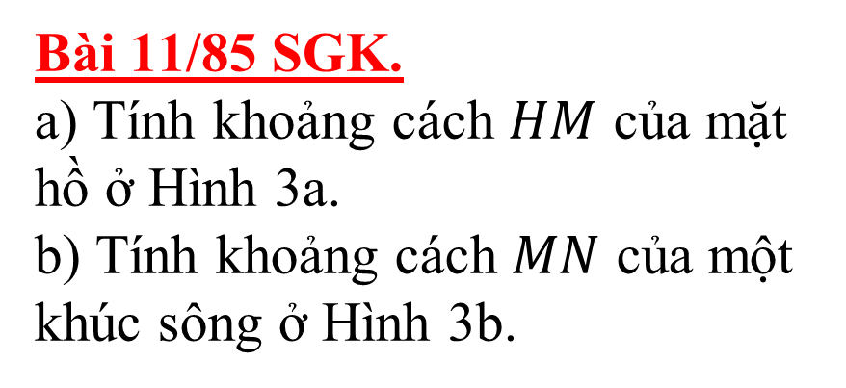
ÔN TẬP CHƯƠNG 8 (TIẾT 2)
LUYỆN TẬP
Bài 11/85 SGK.
a) Tính khoảng cách $HM$ của mặt hồ ở Hình 3a.
b) Tính khoảng cách $MN$ của một khúc sông ở Hình 3b.
25

Slide 26
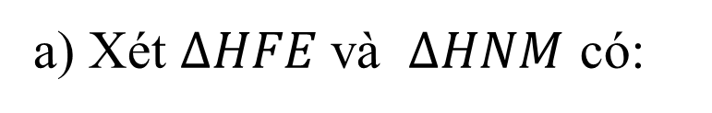
ÔN TẬP CHƯƠNG 8 (TIẾT 2)
LUYỆN TẬP
Bài 11/85 SGK.
a) Xét $∆HFE$ và $∆HNM$ có:

Slide 27
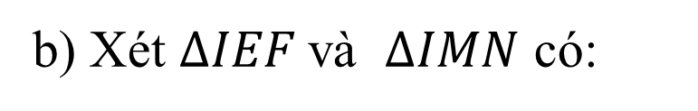
ÔN TẬP CHƯƠNG 8 (TIẾT 2)
LUYỆN TẬP
Bài 11/85 SGK.
b) Xét $∆IEF$ và $∆IMN$ có:
(đối đỉnh)

Slide 28


ÔN TẬP CHƯƠNG 8 (TIẾT 2)
LUYỆN TẬP
Bài 10a/85 SGK. Cho hình thang $ABCD$ ($AB$//$CD$), biết $\hat{ADB}=\hat{DCB}$ (Hình 2a).
Chứng minh rằng ${BD}^{2}=AB.CD$.
28

Slide 29

ÔN TẬP CHƯƠNG 8 (TIẾT 2)
LUYỆN TẬP
Bài 10a/85 SGK.
Xét $∆ABD$ và $∆BDC$ có:

Slide 30

ÔN TẬP CHƯƠNG 8 (TIẾT 2)
LUYỆN TẬP
Bài 15/86 SGK. Cho $∆ABC$ nhọn có hai đường cao $BM,CN$ cắt nhau tại $H$.
a) Chứng minh rằng: $∆AMN$ ∽ $∆ABC$.
b) Phân giác của $\hat{BAC}$ cắt $MN$ và $BC$ lần lượt tại $I$ và $K$. Chứng minh rằng: $\frac{IM}{IN}=\frac{KB}{KC}$.
30

Slide 31



ÔN TẬP CHƯƠNG 8 (TIẾT 2)
LUYỆN TẬP
Bài 15/86 SGK.
a) Xét $∆AMB$ và $∆ANC$ có:
Xét $∆AMN$ và $∆ABC$ có:
31

Slide 32

ÔN TẬP CHƯƠNG 8 (TIẾT 2)
LUYỆN TẬP
Bài 15/86 SGK.
b) Phân giác của $\hat{BAC}$ cắt $MN$ và $BC$ lần lượt tại $I$ và $K$ (gt) nên:
(tính chất đường phân giác)
Mà
Vậy
32

Slide 33


ÔN TẬP CHƯƠNG 8 (TIẾT 2)
VẬN DỤNG
Bài 12/85 SGK. Bóng của một căn nhà trên mặt đất có độ dài là $6m$. Cùng thời điểm đó, một cọc sắt cao $2m$ cắm vuông góc với mặt đất có bóng dài $1,5m$. Tính chiều cao ngôi nhà.

Slide 34

ÔN TẬP CHƯƠNG 8 (TIẾT 1)
VẬN DỤNG
Bài 12/85 SGK.
Xét $∆EMN$ và $∆CAB$ có:

Slide 35
ÔN TẬP CHƯƠNG 8
DẶN DÒ
- Ôn lại nội dung kiến thức chương 8 về đồng dạng.
- Hoàn thành bài 16 SGK/86.
CHÚC CÁC EM HỌC TỐT!
35

Slide 36
ÔN TẬP CHƯƠNG 8
TIẾT 3
Trường:
GV40: Lê Ngọc Bảo Trân

Slide 37



TRÒ CHƠI
GIÚP ÔNG LÃO CÂU CÁ
Khởi động

Slide 38

CÁCH CHƠI
Em hãy giúp ông lão câu cá bằng cách trả lời các câu hỏi. Có 5 câu hỏi ứng với 5 lần câu, mỗi câu trả lời đúng là em đã giúp ông lão câu được 1 con cá.
Với mỗi câu hỏi các em có 10 giây để suy nghĩ, sau 10 giây bạn nào có đáp án thì giơ tay xung phong trả lời. Bạn nào trả lời đúng và nhanh nhất sẽ có thưởng.

Slide 39















Câu 1: Nếu $∆ABC$ và $∆EFG$ có $\hat{A}=\hat{E}, \hat{B}=\hat{F}$ thì
A. $∆ABC$∽$∆EGF$
C. $∆ACB$∽$∆GFE$
B. $∆ABC$∽$∆EFG$
D. $∆CBA$∽$∆FGE$
B
Sai mất rồi
Sai mất rồi
Sai mất rồi
C
D
A
Notes:
GV kích chuột vào các đáp án tương ứng (trên phao) mà HS chọn

Slide 40





Câu 2: Cho $∆XYZ$∽$∆EFG$, biết $XY=6cm$; $EF=8cm$; $EG=12cm$. Khi đó $XZ$ bằng
A. $10cm$
C. $12cm$
B. $9cm$
D. $16cm$
Sai mất rồi
B
C
D
Sai mất rồi
Sai mất rồi
A
Notes:
GV kích chuột vào các đáp án tương ứng (trên phao) mà HS chọn

Slide 41





Câu 3: Cho $∆ABC$∽$∆DEF$, biết $\hat{A}={85}^{0}$; $\hat{B}={60}^{0}$. Khi đó số đo $\hat{F}$ bằng
A. ${60}^{0}$
C. ${35}^{0}$
B.${85}^{0}$
D. ${45}^{0}$
C
Sai mất rồi
Sai mất rồi
B
D
A
Sai mất rồi

Slide 42





Câu 4: Cho hình thang $ABCD$ ($AB$//$CD$), có hai đường chéo $AC$ và $BD$ cắt nhau tại $O$. Biết $AB=8cm$,$CD=20cm$. Khi đó $∆AOB$∽$∆COD$ với tỉ số đồng dạng là
A. $k=\frac{2}{3}$
C. $k=\frac{2}{5}$
B. $k=\frac{3}{2}$
D. $k=\frac{5}{2}$
C
Sai mất rồi
Sai mất rồi
B
D
A
Sai mất rồi

Slide 43





Câu 5: Cho $∆ABC$∽$∆DHE$ với tỉ số đồng dạng $\frac{2}{3}$. Tỉ số chu vi của $∆DHE$ và $∆ABC$ là
A. $\frac{2}{3}$
C. $\frac{4}{9}$
B. $1$
D. $\frac{3}{2}$
Sai mất rồi
C
A
B
Sai mất rồi
D
Sai mất rồi

Slide 44

ÔN TẬP CHƯƠNG 8 (TIẾT 3)
LUYỆN TẬP
Bài tập thêm.
Cho hình vẽ, biết $AB=12,54$, $AC=20,5$. Tính độ dài đoạn thẳng $BC, AH, BH$.
44

Slide 45


ÔN TẬP CHƯƠNG 8 (TIẾT 3)
LUYỆN TẬP
Bài tập thêm.
Xét $∆ABC$ và $∆ABH$ có:
Xét $∆ABC$ có $\hat{A}={90}^{0}$, ta có:
(ĐL Pytago)

Slide 46

ÔN TẬP CHƯƠNG 8 (TIẾT 3)
LUYỆN TẬP
Bài 16/86 SGK. Cho $∆ABC$ vuông tại $A$ ($AB$<$AC$). Kẻ đường cao $AH$ ($H$∈$BC$).
a) Chứng minh rằng $∆ABH$∽$∆CBA$, suy ra ${AB}^{2}=BH.BC$.
b) Vẽ $HE$ ⊥$AB$ tại $E$, vẽ $HF$⊥$AC$ tại $F$. Chứng minh rằng:
$$AE.AB=AF.AC$$
c) Chứng minh rằng $∆AFE$∽$∆ABC$.
d) Qua $A$ vẽ đường thẳng song song với $B$ cắt đường thẳng $HF$ tại $I$. Vẽ $IN$⊥$BC$ tại $N$. Chứng minh rằng ∆$HNF$∽∆$HIC$.
46

Slide 47


ÔN TẬP CHƯƠNG 8 (TIẾT 3)
LUYỆN TẬP
Bài 16/86 SGK.
a) Xét $∆ABH$ và $∆CBA$ có:
47

Slide 48

ÔN TẬP CHƯƠNG 8 (TIẾT 3)
LUYỆN TẬP
Bài 16/86 SGK.
b1) Xét $∆ABH$ và $∆AHE$ có:
48

Slide 49

ÔN TẬP CHƯƠNG 8 (TIẾT 3)
LUYỆN TẬP
Bài 16/86 SGK.
Xét $∆ACH$ và $∆AHF$ có:
Từ (1) và (2) suy ra:
49

Slide 50

ÔN TẬP CHƯƠNG 8 (TIẾT 3)
LUYỆN TẬP
Bài 16/86 SGK.
c) Xét $∆AFE$ và $∆ABC$ có:
50

Slide 51


ÔN TẬP CHƯƠNG 8 (TIẾT 3)
LUYỆN TẬP
Bài 16/86 SGK.
d) Xét $∆HIN$ và $∆HCF$ có:
d) Xét $∆HNF$ và $∆HIC$ có:
51

Slide 52


ÔN TẬP CHƯƠNG 8 (TIẾT 3)
VẬN DỤNG
Bài 17/86 SGK. Quan sát Hình 6.Vẽ vào tờ giấy $∆DEF$ với $EF=4cm,\hat{E}={36}^{0},\hat{F}={76}^{0}$.
a) Chứng minh rằng $∆DEF$∽$∆AMC$.
b) Dùng thước đo chiều dài cạnh DF của $∆DEF$. Tính khoảng cách giữa hai điểm A và C ở hai bờ song trong Hình 6.

Slide 53


ÔN TẬP CHƯƠNG 8 (TIẾT 3)
VẬN DỤNG
Bài 17/86 SGK.
Xét $∆DEF$ và $∆AMC$ có:
Học sinh đo đoạn $DF$ trên vở, từ đó thay số vào để tính$AC$.

Slide 54
ÔN TẬP CHƯƠNG 8
DẶN DÒ
- Ôn lại nội dung kiến thức chương 8 về đồng dạng.
- Làm thêm bài tập trong SBT ôn chương 8.
CHÚC CÁC EM HỌC TỐT!
54

